Slide 1

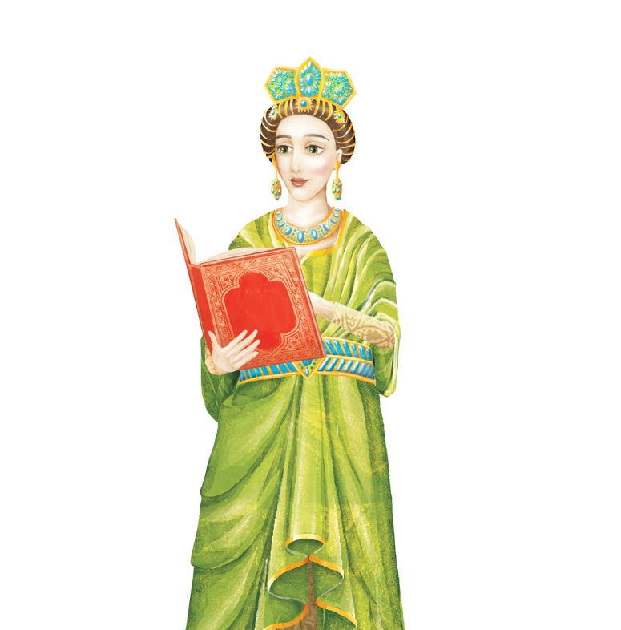

Utjecaj Arapa i Židova na kršćansku Europu
Nastavna tema: Križarski ratovi i njihove posljedice

Slide 2
Doprinosi Arapa razvoju europske znanosti
Važnu ulogu u napretku znanosti imala međunarodna trgovina
Arapi od pokorenih naroda preuzimali dostignuća i spoznaje
Preuzeli brojeve od Indijaca i dodali im nulu
Arapske brojke, njima se služimo i danas
Tehnologiju izrade papira preuzeli od Kineza

Slide 3

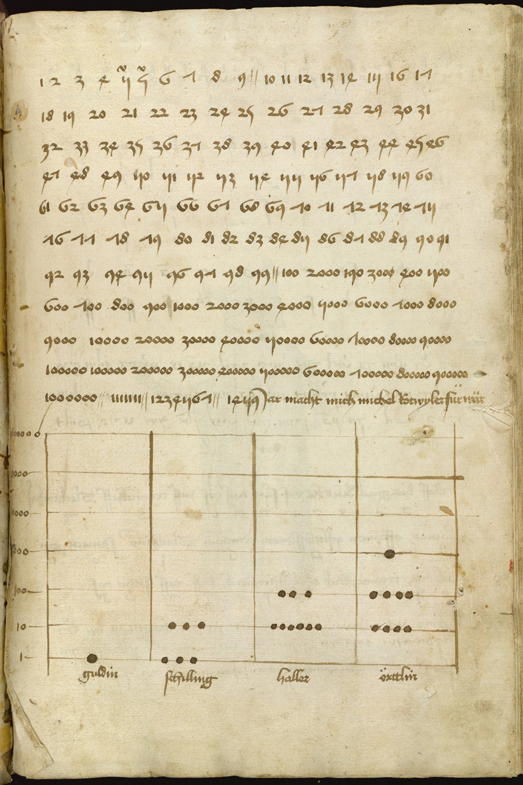
Doprinosi Arapa razvoju europske znanosti
Notes:
Europski srednjovjekovni rukopis iz XV. stoljeća koji prikazuje arapske brojke koje su tada postajale sve više uobičajene.

Slide 4
Doprinosi Arapa razvoju europske znanosti
Obrazovanje imalo važnu ulogu u životu Arapa
Prve škole nastaju uz džamije
Svaki grad imao više škola
Većina Arapa bila pismena
Sveučilišta djelovala u velikim gradovima
Razvijene znanosti: medicina, matematika, astronomija i geografija

Slide 5
Doprinosi Arapa razvoju europske znanosti
Matematičari zbog trgovine imali poseban ugled u društvu
Najpoznatiji matematičar Perzijanac Al-Khwarizi, koji je u latinskim prijevodima poznat kao Algoritmus
Algoritam, postupak za rješavanje matematičkih problema
Izrada prvih navigacijskih karata
Usavršavanje astronomskih instrumenata

Slide 6
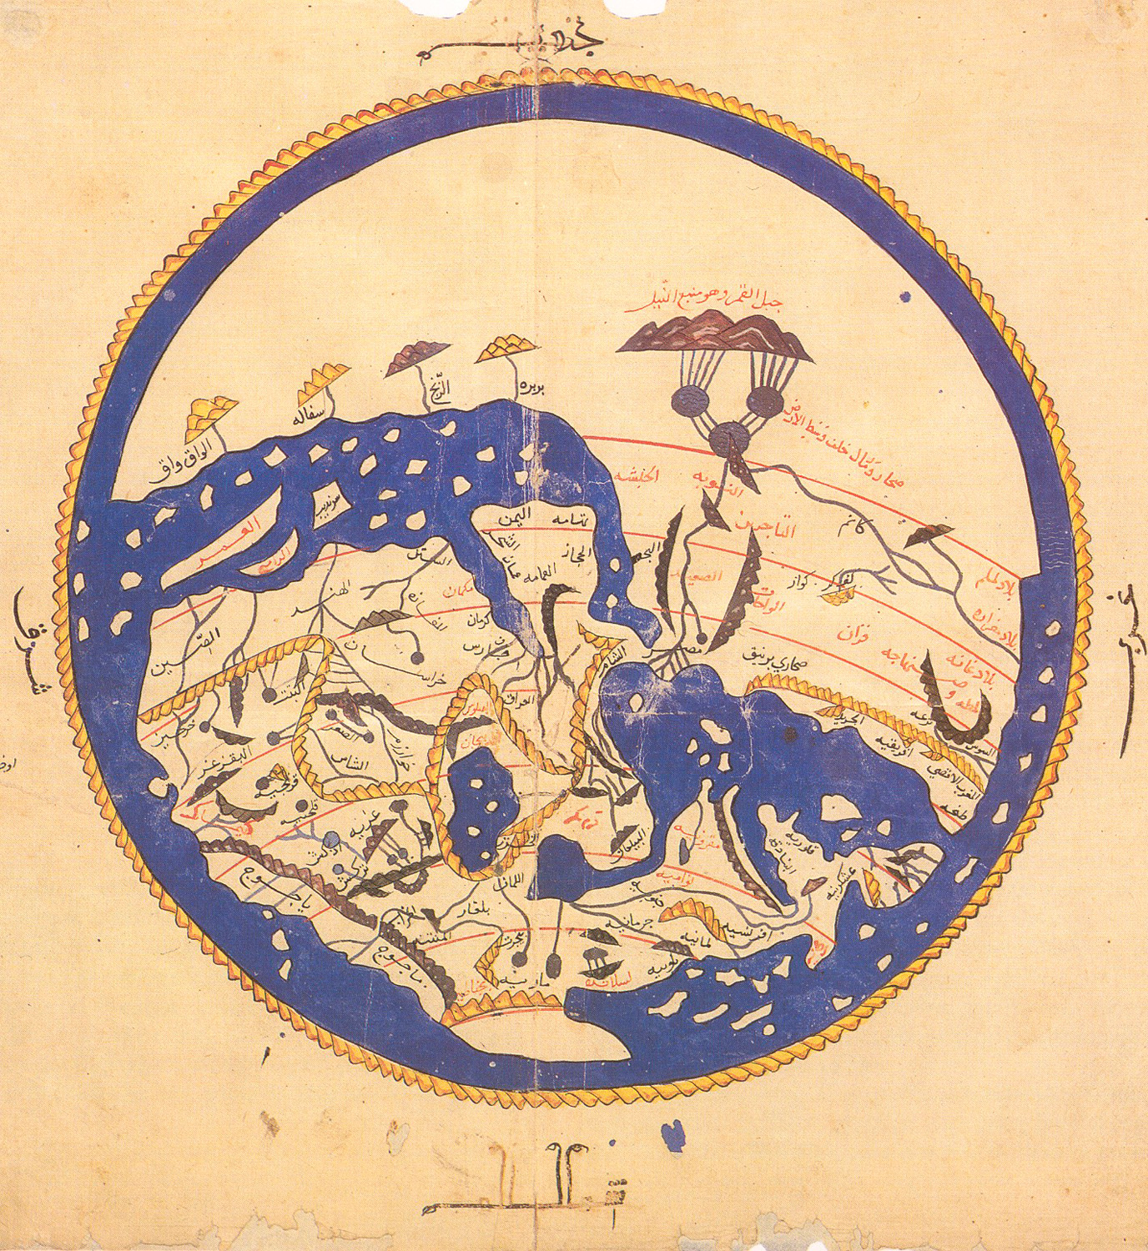
Doprinosi Arapa razvoju europske znanosti
Notes:
Karta svijeta arapskog kartografa Muhameda Al-Idrisija iz XII. stoljeća.

Slide 7

Doprinosi Arapa razvoju europske znanosti
Pročitajte u udžbeniku na stranici 94. Izvor 1 i Izvor 2 i odgovorite na pitanja.

Slide 8
Doprinosi Arapa razvoju europske znanosti
Kompas preuzeli od Kineza i donijeli u Europu
Očuvali i preveli djela starih Grka i Rimljana koja su u Europi bila nepoznata
Veliki utjecaj na stil i način gradnje
Knjižnice s velikim brojem knjiga

Slide 9
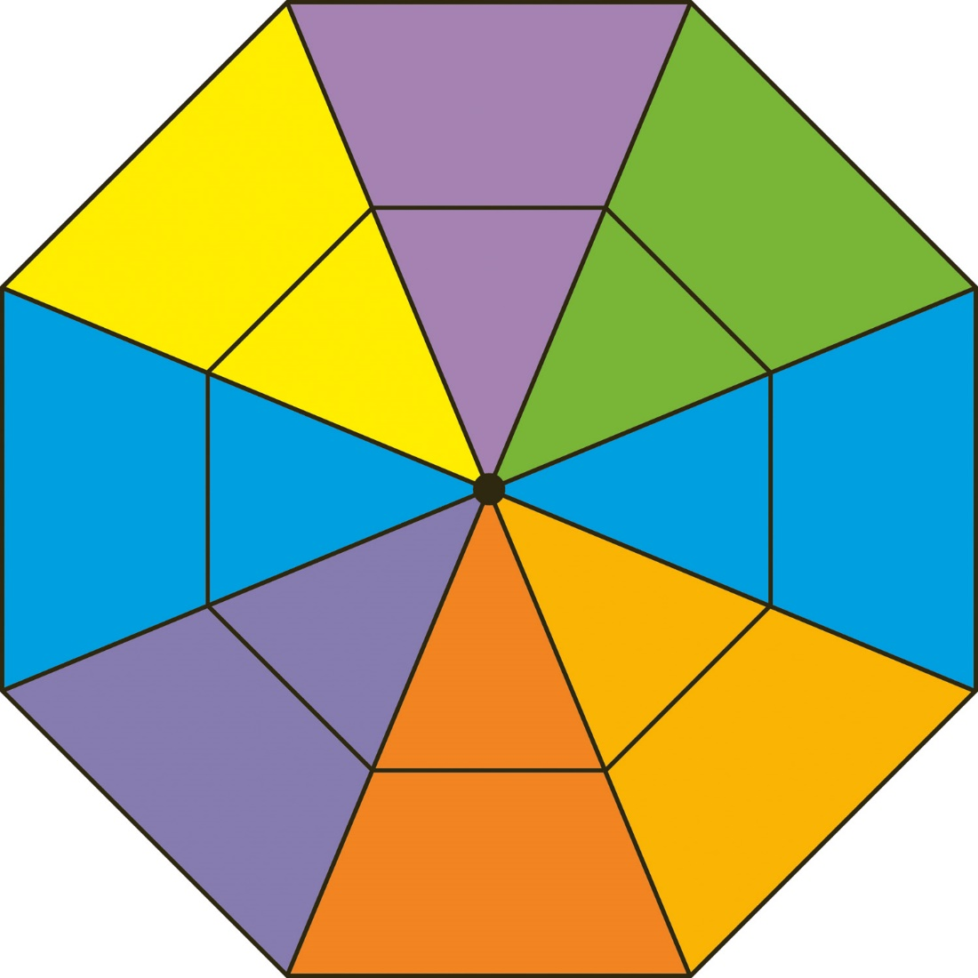
Doprinosi Arapa razvoju europske znanosti
Na temelju ilustracije plodovi kulturne razmjene u udžbeniku na stranici 93. opišite što su Arapi prenijeli Europljanima.
Notes:
Osmerokut

Slide 10
Židovska kultura
Judeja pretvorena u rimsku provinciju
Brojni neuspjeli ustanci i raseljavanje Židova
Geografsko-kulturna podjela među Židovima
Aktivni sudionici gospodarskog i društvenog života Bizanta
Protužidovski zakoni, V. do VII. stoljeće
Simpatije prema prodoru Arapa na Sredozemlje

Slide 11
Židovska kultura
Suživot Arapa i Židova na Pirenejskom poluotoku, VIII. i IX. stoljeće
Aktivno sudjelovanje u napretku društva i znanosti
Vrsni obrtnici i trgovci, diplomati, liječnici, astronomi i prevoditelji
Tzv. zlatno doba Židova u arapskoj Španjolskoj
Akademija u Cordobi, središte znanja u kojem su zajedno djelovali arapski i židovski učenjaci

Slide 12
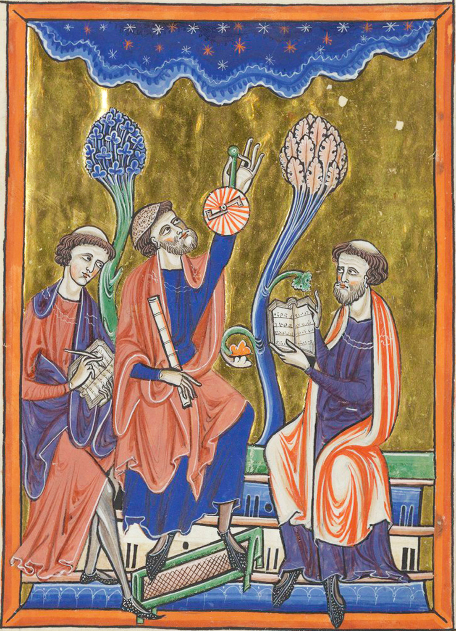
Židovska kultura
Abraham ben Meir, Ibn Ezre, španjolski židovski učenjak, pjesnik i prevoditelj
Jedan od tvoraca tzv. zlatnog doba Židova u arapskoj Španjolskoj
Pisao na hebrejskome i latinskome, te prevodio s arapskoga
Bavio se filozofijom, astronomijom i matematikom
Na ovom prikazu iz XIII. stoljeća pokazuje kako se koristi astrolab, sprava za astronomiju

Slide 13
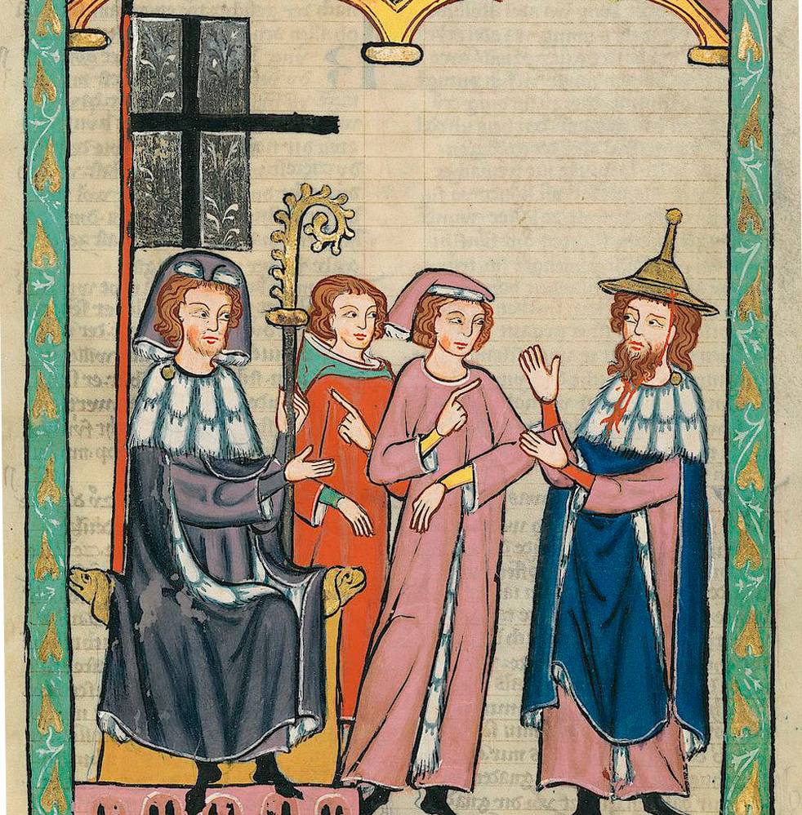
Židovska kultura
Notes:
Prikaz Židova u srednjovjekovnom rukopisu.

Slide 14
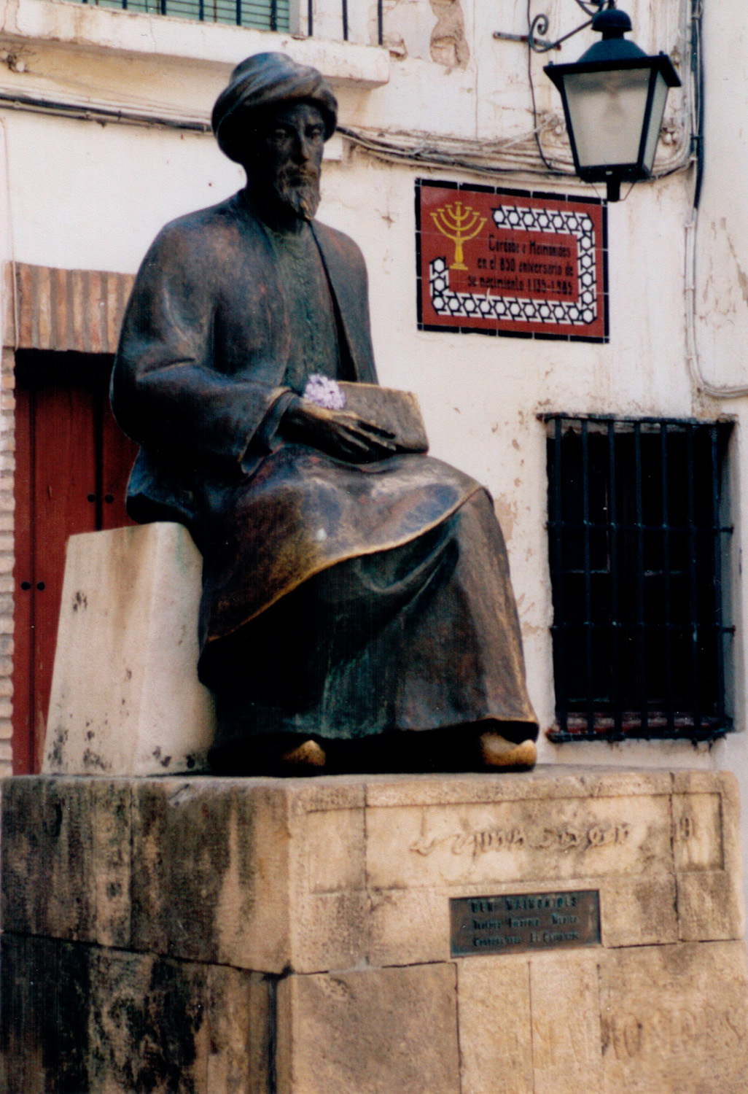
Židovska kultura
Majmonid, židovski filozof iz XII. st.
Jedan od najistaknutijih liječnika svoga doba
Vjerski progoni u Španjolskoj i bijeg u Egipat
Osobni liječnik egipatskog vladara Saladina

Slide 15
Židovska kultura
U kršćanskoj Europi Židovi imaju nepovoljan društveni položaj
Nametanje nošenja posebnih oznaka za prepoznavanje
Plaćanje posebnih poreza
Mogli se baviti samo trgovinom i novčarstvom
Vrhunac mržnje prema Židovima u vrijeme izbijanja epidemije kuge 1348. godine

Slide 16
Židovska kultura
Glasine o tome da su Židovi otrovali bunare dovele do većih progona
Valovi progona na Pirenejskom poluotoku
Potkraj XV. stoljeća vrhunac progona

Slide 17
Židovska kultura
Pročitajte u udžbeniku na stranici 96. izvor 1 i izvor 2, te odgovorite na pitanja.

Slide 18
UPAMTIMO
Arapi od pokorenih naroda preuzimali dostignuća i spoznaje
Arapske brojke, njima se služimo i danas
Tehnologiju izrade papira preuzeli od Kineza
Prve škole nastaju uz džamije
Sveučilišta djelovala u velikim gradovima
Razvijene znanosti: medicina, matematika, astronomija i geografija
Najpoznatiji matematičar Perzijanac Al-Khwarizi, poznat kao Algoritmus
Izrada prvih navigacijskih karata, Muhamed Al-Idrisi

Slide 19
UPAMTIMO
Usavršavanje astronomskih instrumenata
Kompas preuzeli od Kineza i donijeli u Europu
Veliki utjecaj na stil i način gradnje
Očuvali i preveli djela starih Grka i Rimljana koja su u Europi bila nepoznata
Suživot Arapa i Židova na Pirenejskom poluotoku
Aktivno sudjelovanje u napretku društva i znanosti
Vrsni obrtnici i trgovci, diplomati, liječnici, astronomi i prevoditelji
tzv. zlatno doba Židova u arapskoj Španjolskoj,
Akademija u Cordobi, središte znanja

Slide 20
UPAMTIMO
U kršćanskoj Europi Židovi imaju nepovoljan društveni položaj
Nametanje nošenja posebnih oznaka za prepoznavanje
Plaćanje posebnih poreza
Mogli se baviti samo trgovinom i novčarstvom
Vrhunac mržnje prema Židovima u vrijeme izbijanja epidemije kuge 1348. godine
Potkraj XV. stoljeća vrhunac progona

